Slide 1
INVERSIÓN EN LA MITIGACIÓN DEL CAMBIO CLIMÁTICO. ENFOQUES SECTORIALES
Apoyos Institucionales de FIRA ante el Cambio Climático
Taller “Potenciando el Rol de Bancóldex dentro del Marco de la Política Pública Contra el Cambio Climático en Colombia”
Noviembre 2010

Slide 2
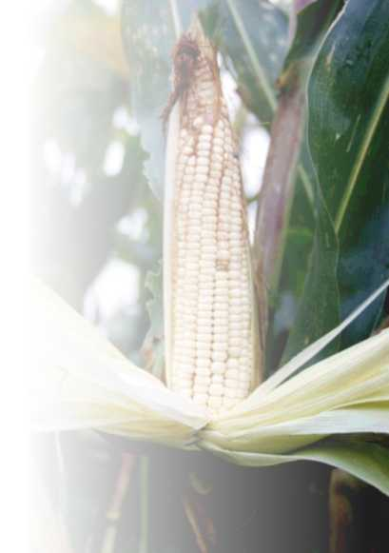
FIRA es una entidad del Gobierno mexicano que apoya el desarrollo de la competitividad del sector agroalimentario, forestal y pesquero
FIRA (Fideicomisos Instituidos en Relación con la Agricultura) está integrado por 4 fideicomisos. Fue fundada hace casi 56 años
Opera en segundo piso otorgando financiamiento y garantías de crédito.
Otorga apoyos tecnológicos para productores y empresas del sector.
Promueve la creación y consolidación de Intermediarios Financieros.
Genera información especializada para facilitar la toma de decisiones.
Diseña y gestiona herramientas de administración de riesgos principalmente para facilitar el acceso al crédito a pequeños productores.

Slide 3
En México FIRA es líder en apoyos al sector, y está al alcance de los productores en sus oficinas en todo el país
Fondea o garantiza 1 de cada 2 pesos del crédito otorgado al sector.
Cuenta con 136 oficinas y 1,131 empleados.
5 Centros de Desarrollo Tecnológico.
Ventanillas de atención a través de 79 Intermediarios Financieros.
2,114 técnicos externos habilitados.
261 despachos calificados.
Más de 1 millón de productores atendidos por año.

Slide 4
El reto del cambio climático en el sector agroalimentario y Rural
Conforme al Instituto Nacional de Ecología los costos del Cambio Climático (CC) al año 2100 serían al menos tres veces superiores a los asociados con reducir las emisiones de GEI en un 50%. Además de afectar entre otros:
Hasta un 18% y 11% de mamíferos y aves al ponerlos en peligro de extinción.
Acelerada desertificación en el norte del país y aumento de temperatura.
42.6% de la costa del golfo de México es susceptible al ascenso del nivel del mar.
El aumento del nivel del mar ocasionaría erosión, inundaciones y salinidad.
Se estima que se destruiría hasta el 40% de los bosques.

Slide 5
Algunos pendientes en la cadena de financiamiento en México
Eficiencia energética. Se requiere del desarrollo de procesos de certificación y normalización para empresas de eficiencia energética que permitan a los financiadores y desarrolladores de proyectos tomar riesgos medidos.
Apalancamiento. En muchos de estos proyectos se debe considerar que, además del riesgo de implementar nuevas tecnologías, los financiadores enfrentan el problema de que es común que se presenten los proyectos con un alto apalancamiento.
Capital. Se requiere impulsar esquemas de capital de riesgo para que los proyectos cuenten con estructuras mas sensatas.
Fondos de garantía. Los países que están teniendo éxito en la promoción de estos esquemas han desarrollado esquemas complementarios de garantías para impulsar en el mercado la toma de riesgos.

Slide 6
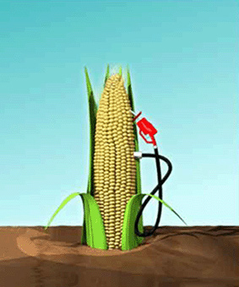
Efectos de la estrategia de Promoción de proyectos con base en su sostenibilidad económica, ambiental y social
El desarrollo de nuevos mecanismos de financiamiento y garantías.
La inclusión del análisis de riesgos económicos, sociales y ambientales, esto es, la sostenibilidad de los proyectos, en la decisión de financiamiento.
A respaldar el financiamiento con asistencia técnica y capacitación y a generar conocimiento especializado para la administración de riesgos.
A desarrollar metodologías para evaluar y tomar decisiones adecuadas, así como para identificar y manejar los factores de riesgo que puedan afectar la sostenibilidad de las operaciones.
A complementar el desarrollo de estas metodologías con la formación de capacidades tanto de los productores como de los funcionarios que analizan y toman decisiones sobre los financiamientos.

Slide 7
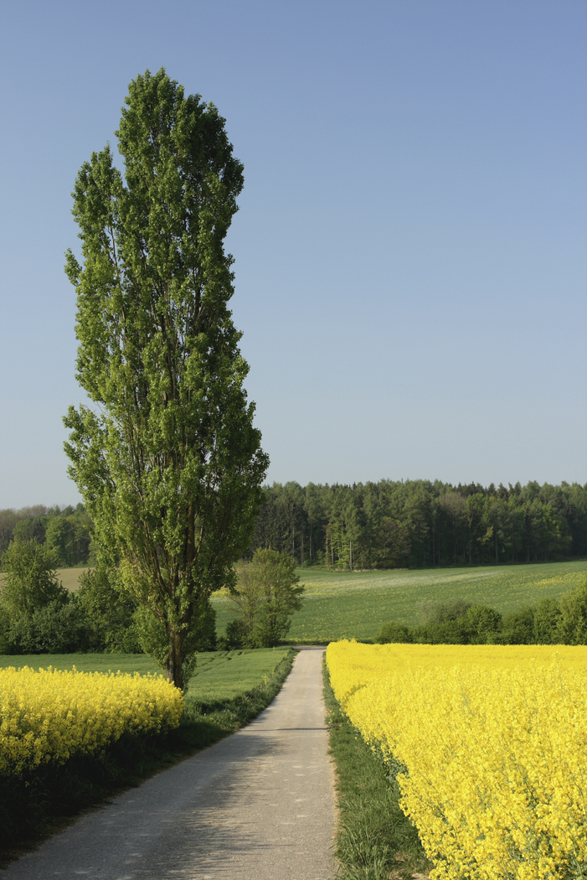
Principales Acciones desarrolladas
Creación de líneas específicas para apoyo a proyectos verdes.
Alianzas con Bancos y Agencias de Desarrollo, con experiencia en mercados de carbono para la transferencia de tecnología y co-financiamiento de proyectos.
Impulso de la Agenda verde con Autoridades, Intermediarios Financieros, Productores y Promotores de Proyectos.
Participación activa en el Comité de Banca Sustentable de la ABM.
Incorporación al grupo de trabajo de la UNEP FI y del Self Alliance.
Desarrollo de capacidades internas y metodologías de evaluación social y ambiental de proyectos.
Incorporación de la variable ambiental a los apoyos tecnológicos.

Slide 8
Estrategia de administración de riesgos
Garantía Real
PRODUCTOR
Nivel 3
Servicio de Garantía
FIRA
Nivel 2
100% perdidas esperadas
SAGARPA / FIRA
Nivel 1
Garantías Líquidas
SAGARPA / FIRA
Volatilidad precio
FIRA
Venta de Productos
ASERCA
Climatológicos
y Biológicos
AGROASEMEX
Productividad
SAGARPA / FIRA

Slide 9
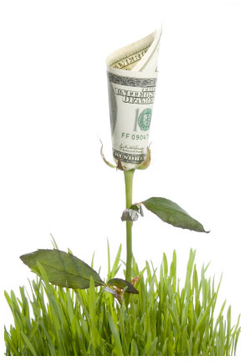
FONAGA VERDE
OPERACIÓN: Cobertura mutual de los primeros incumplimientos que eventualmente llegaran a presentarse por parte de los acreditados.
BENEFICIARIOS: Créditos a la producción de bioenergéticos o de producción de energía de fuentes renovables así como empresas fabricantes o proveedoras de equipos y tecnologías de energías alternativas que financien a través de esquemas parafinancieros.
OBJETIVOS DEL FONDO: Incentivar la participación de los Intermediarios Financieros en el financiamiento de proyectos de inversión en el sector agropecuario, forestal, pesquero y rural relacionados con la producción de energías de fuentes renovables y de biocombustibles.

Slide 10
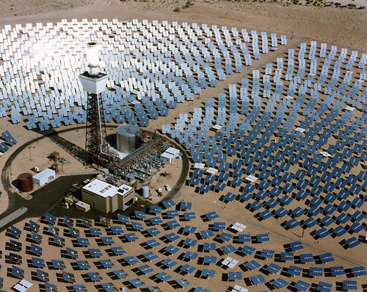
FONAGA VERDE PROYECTOS ELEGIBLES PRIMERA ETAPA
PROYECTOS ELEGIBLES:
Sistemas de Biodigestión
Motogeneradores
Cogeneración de Energía
Sistemas solares Térmicos y Fotovoltaicos
Energía Eólica
Energía Minihidráulica
Establecimiento de cultivos y multiplicación de semilla, plantas y material vegetativo para la producción de insumos de bioenergéticos.
Plantas Piloto y/o Proyectos Integrales de producción de biocombustibles.
En el caso de proyectos no señalados en la relación anterior, FIRA se pronunciará previa consulta al Fondo de Transición Energética.

Slide 11
El Dilema de Pequeños y Medianos – MDL de “Pequeña Escala”
Muchos proyectos con una alta integridad social y ambiental no son atractivos para MDL debido a su alto costo de transacción, comparado con volúmenes relativamente pequeños de reducción de emisiones.
Oportunidades: MDL Programático
Múltiples actividades del mismo tipo se realizan bajo un programa;
Posible tener un gran numero de dueños de proyectos (PO);
Solo una entidad coordinadora;
No se requiere conocer los sitios con anterioridad;
Se pueden adicionar actividades con el tiempo;

Slide 12
La oportunidad de los PoA
Concepto de Franquicia : se vende un modelo de negocios registrado y probado.
Una vez que se valida el concepto de proyecto, el riesgo regulatorio es bajo. Las empresas pueden implementar un Concepto de Proyecto ya aprobado (CPA).
Mientras que cumplan con los requerimientos de elegibilidad, los proyectos se pueden adicionar al programa.
Similar a la franquicia, la entidad coordinadora proporcionar una receta para que otros entren a la PoA.
Opción para economías donde, como en la mexicana prevalecen los pequeños negocios.

Slide 13
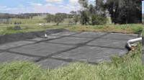
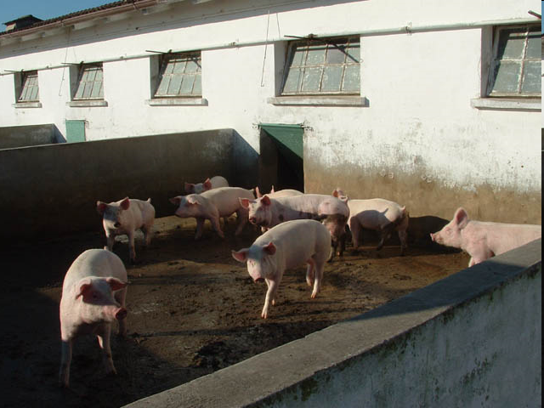
PoA en proceso con FIRA
Reducción de GEI, manejo de excretas para generación de energía renovable
Estatus: PIN
Entidad Coordinadora: FIRA,
Financiamiento – FIRA provee fondeo y garantías.
CDM Desarrollador: Orbeo
Desarrolladores: Productores de Cerdo, de leche, etc.
CPA: 1 biodigestor con una o varias granjas descargando
Registro Gold Standard

Slide 14
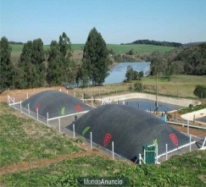
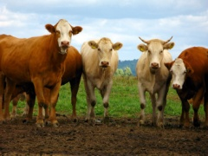
PoA en proceso con FIRA
Reducción de GEI, manejo de descargas de la industria alcoholera y láctea para generación de energía renovable
Estatus: PIN
Entidad Coordinadora: FIRA,
Financiamiento – FIRA provee fondeo y garantías. Posible estructuración con KFW.
CDM Desarrollador: KFW/Ecosecurities
Desarrolladores: Productores de tequila, de productos lácteos, etc.
CPA: 1 biodigestor con una o varias plantas descargando

Slide 15
Muchas gracias
Dirección General Adjunta de Promoción de Negocios
Lic. Luis Roberto Llanos Miranda
lllanos@fira.gob.mx
www.fira.gob.mx

